Slide 1
突出贡献奖
先进事迹展播

Slide 2
组织制定了《辽宁理工职业学院教师课堂教学工作规范》、《辽宁理工职业学院实训教学管理办法》、《辽宁理工职业学院顶岗实习管理办法》、《辽宁理工职业学院教学档案工作规范》等10个主要教学管理文件，进一步规范了学校的教学管理，提高了教学管理水平，保证了教学质量的提高。
组织启动了学校教学名师、精 品课程及教学成果奖的建设与评选工作，推进了教学内涵建设的深入开展，提高了学校教学建设水平。
卫绍元 副校长
教授

Slide 3
科研工作。2016年省级项目主持1项，结题1项，校级主持1项；发明实用新型专利2项；主编教材2部；
教学方法改革。在首批教学方法改革中被认定为优秀；
精品课程建设。被评为学校首批精品课程；
教学成果研究。被评为学校首批教学成果二等奖；
校企深度合作项目。主持校企深度合作项目（与企业联合共建产教融合（BIM）创新创业工作站）1项，并联合立项；
创新工作。主持与企业联合创建信息化校级创新创业基地1个，并联合立项；组建精品课程团队1个；组建了大学生创新团队1个。
孙阳 建筑分院副院长
建筑工程管理专业教研室主任
副教授

Slide 4
改革汽车专业课程体系建设，加大实训实践课程建设，与各部门配合建成了汽车实训中心。
指导学生参加汽车检测与维修技能大赛，学生获得省、市级各二等奖；
获得了2016年锦州市科技攻关一等奖，获第四届锦州市优秀科技工作者称号。
李占林 机械分院副院长
副教授

Slide 5
具有较强的管理能力和服务水平，改革与创新精神，能够高质量地完成本职工作。2016年度带动信息分院全体教职员工圆满地完成年度目标责任状，年度考核优秀。
在学校建设和发展过程中积极献言献策，勇于探索新的办学思路，顺利完成了与沈阳中嘉博众集团大数据应用和移动网络运营两个共建专业的招生宣传、入学教育、课程改革创新等一系列工作。同时又与北京育知同创公司签署了深度校企合作协议，正在组织WEB前端开发与安卓软件开发两个专业的招生宣传工作。完成了与渤海大学、抚顺职业技术学院的校校合作项目。信息分院学生集中顶岗实习率达到85%以上。
袁福庆 信息分院院长
教授

Slide 6
蔡红武 党委副书记
思政教研部主任

Slide 7
在教学中严而有度，柔而有则，严与爱相依相伴；注重因材施教，充分调动学生的学习兴趣，力求让每一个学生都能不同程度获得学习成功的体验。经常利用休息时间对学生进行辅导，多次带领演讲团利用晚自习到大一各班巡讲，既提高了演讲团同学的能力，也拓宽了演讲与口才教学实训的渠道。所指导的诗歌朗诵《我自豪我是中国人》获省大学生中华经典诗文诵读比赛三等奖；主讲《演讲与口才》课程通过学校教学方法改革认定并被评为优秀。
马丽 演讲与口才教研室主任
副高级职称

Slide 8
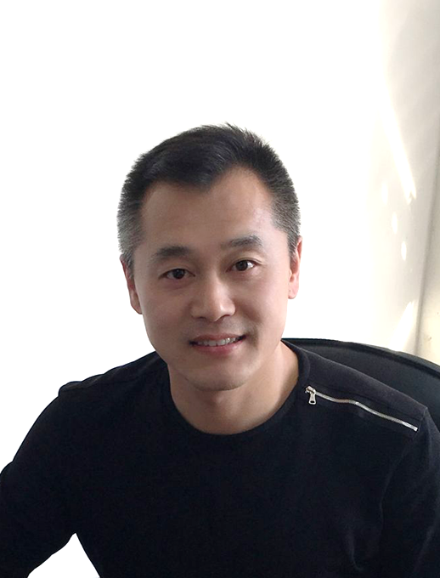
先进事迹：
一、在全国外语微课大赛中获奖
二、在教学法研究方面成绩突出
1.以教研、科研推进教学方法改革
2.注重青年教师教学业务能力的培养
杨志
三、为创建先进党支部做出贡献
技能部 副主任 副教授

Slide 9
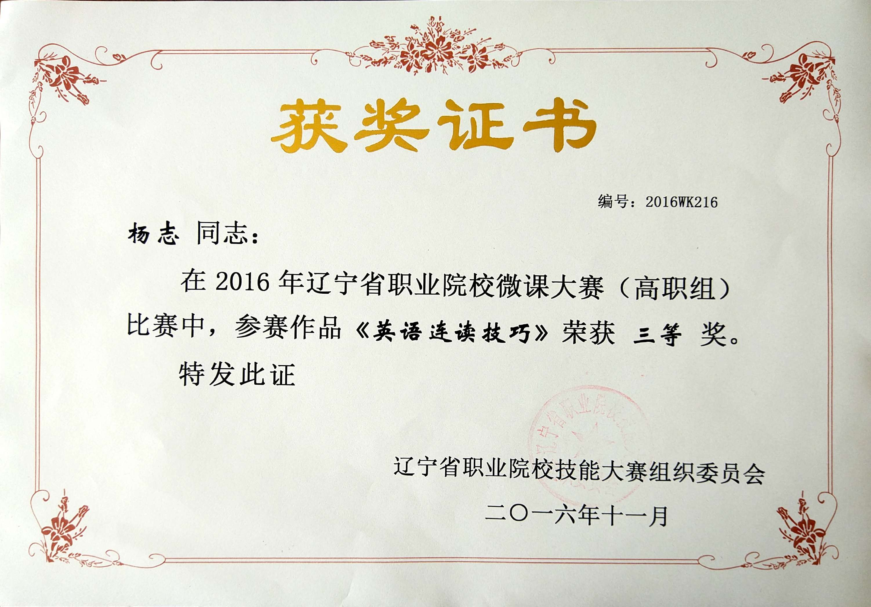
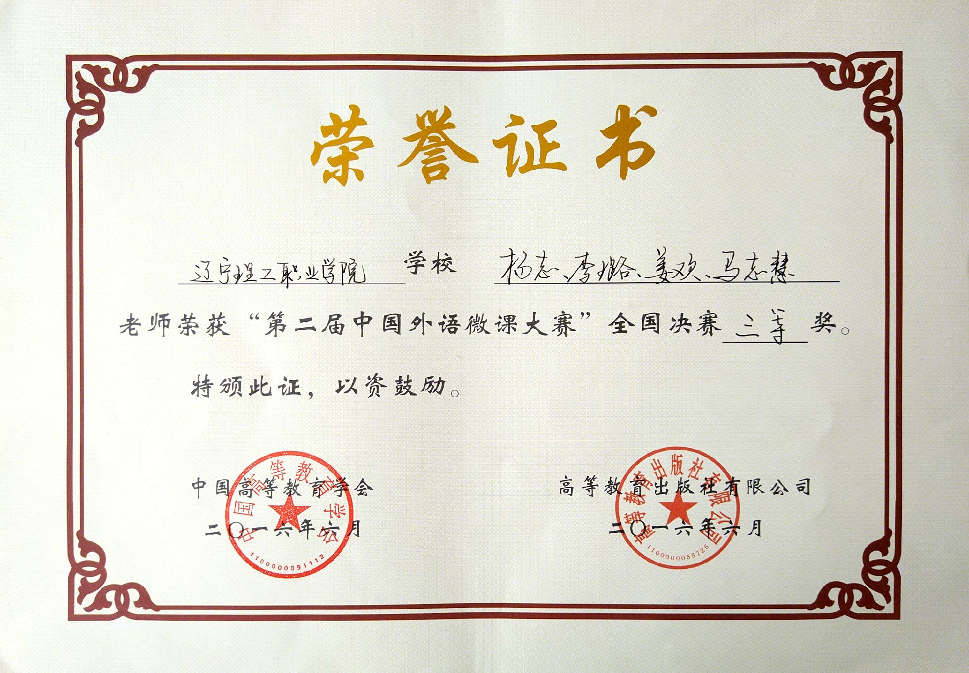
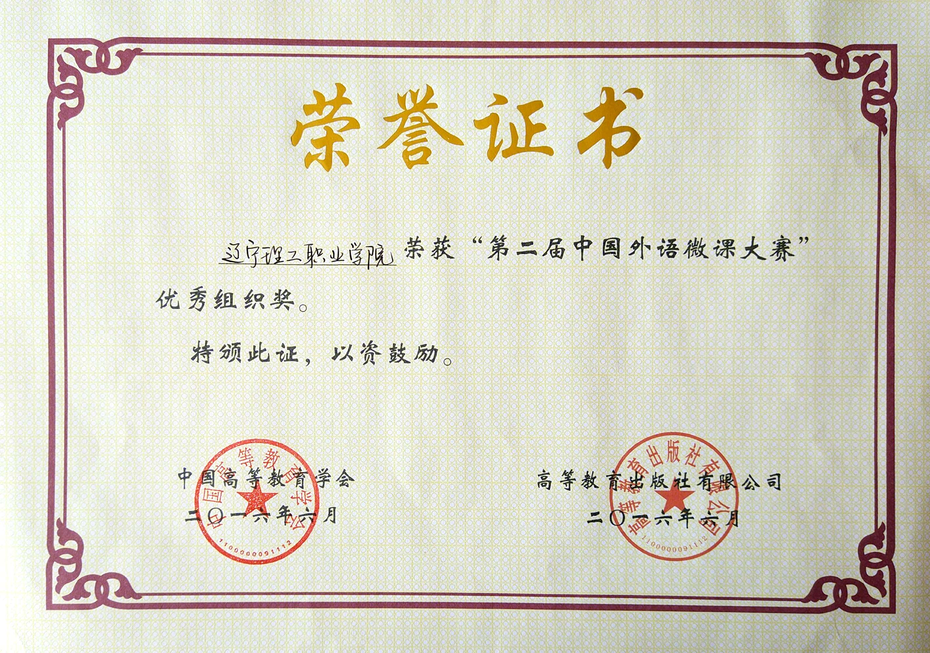
指导并组织英语教研室两支团队参加第二届中国外语微课大赛。杨志团队获得国家三等奖，辽宁省特等奖；金睿明团队获国家优秀奖，辽宁省一等奖；我校荣获优秀组织奖。参加辽宁省信息化教学微课大赛，获辽宁省三等奖。

Slide 10
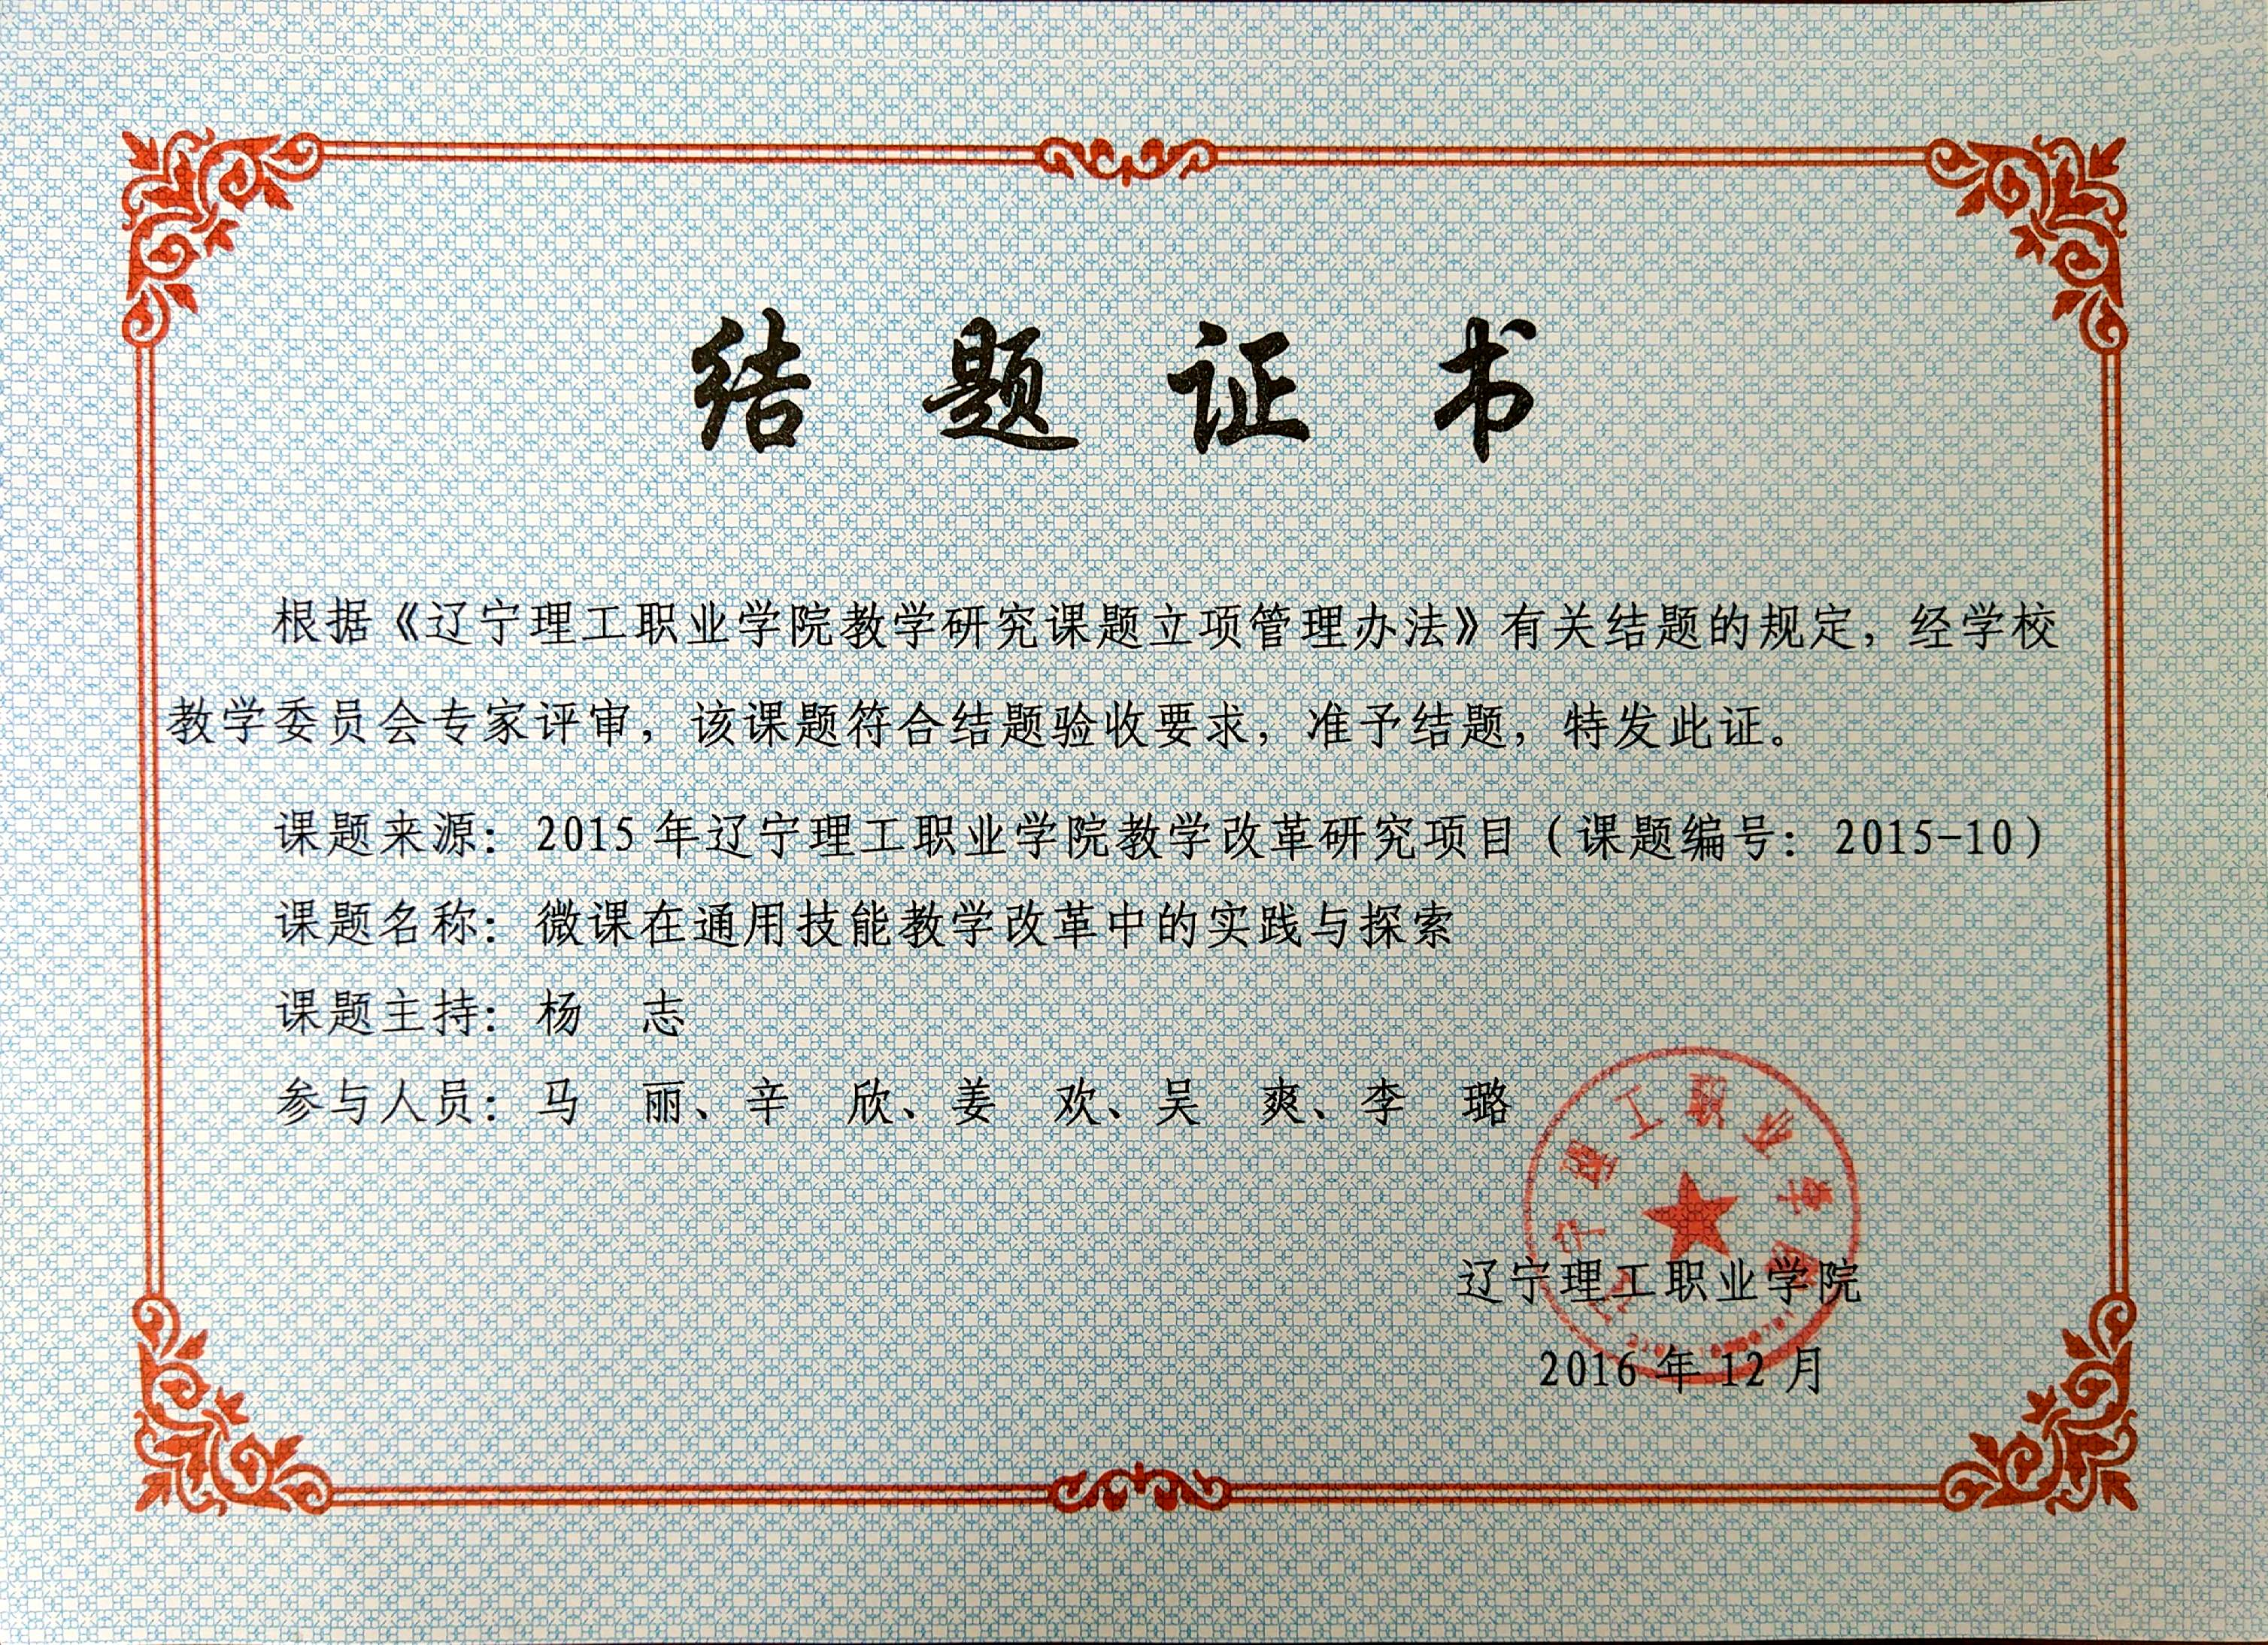
以教研、科研推进教学方法改革，提高教学质量，其中微课视频进课堂、雨课堂教学方法的运用在提高课堂互动、课下学生自主学习能力培养方面效果显著。

Slide 11
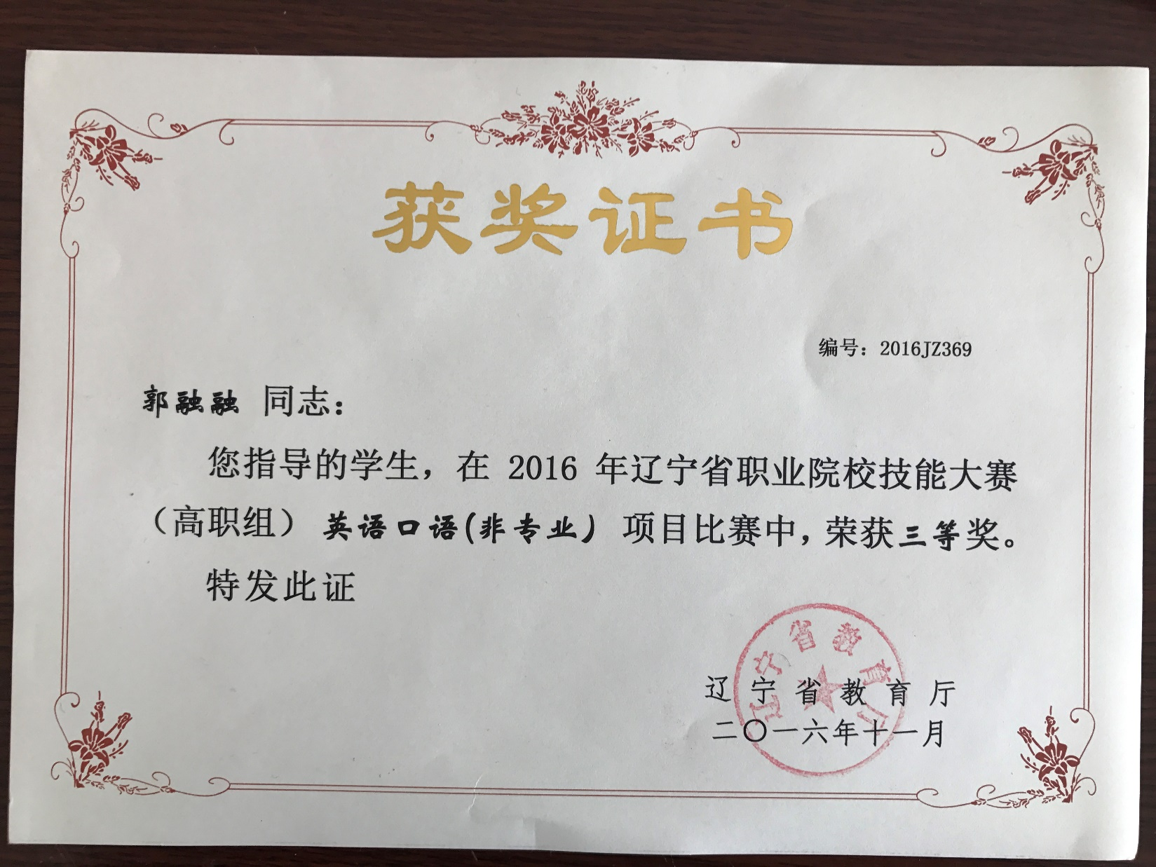
注重青年教师教学业务水平的培养。
郭融融老师在我校青年教师说课大赛中获二等奖；指导学生参加省厅英语口语竞赛，获得三等奖。

Slide 12
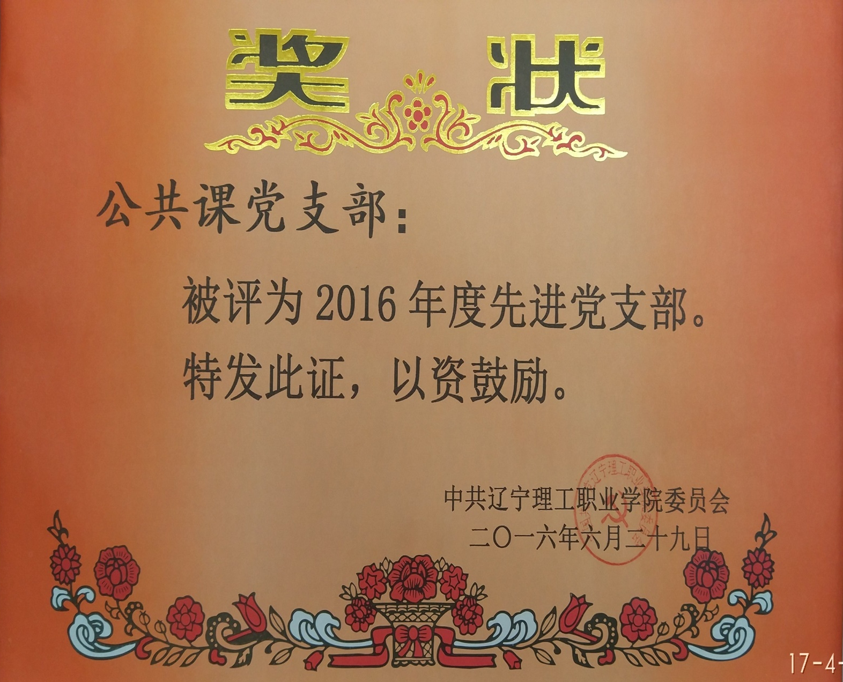
在任支部组织委员期间，尽职尽责、勇挑重担，利用周末休息时间及时完成党支部交给的评估材料准备等各项工作任务，为创建先进党支部贡献出一份力量。

Slide 13
实训室建设方面，新建了4个会计实训室。满足了会计专业群实训的要求。
教学改革方面，改革两门课的教学内容、教学形式、教学手段及考核方式。同时将《V财》完美融入到会计专业课程体系。
指导2014级学生参加辽宁省教育厅组织的会计技能大赛获得团体一等奖。
首批校级精品课
校级教学名师。
校级教学成果一等奖
主持辽宁省十二五科学规划课题结题。
吴玉平 经管分院副院长
会计专业教研室主任
副教授
高级经济师

Slide 14
指导学生参加省厅主办的会计技能大赛，连续两年获团体一等奖。获2016年校级优秀教学成果奖二等奖。在2016-2017学年第一学期教学改革经验交流活动中获一等奖。主持校级教学改革研究项目结题一项。
宋红尔 会计与审计专业教研室主任
讲师

Slide 15
作为机电系主任，全面负责系内各项工作，较好地完成了2016年度机电系工作目标责任状的各项工作内容。
工作中注重领导班子的作风建设和教师教育教学能力的培养与提高，团队中形成了向上、向善、向好的良好风气。
做好专业建设的顶层设计，认真组织实施好15版人才培养方案，圆满完成二期实训室设备、场地建设及搬迁工作。
从人员引进和青蓝工程做起 ，加强师资队伍建设。
重视校内外实习实训基地建设和管理，多次深入实训基地，与大中型企业共建实训基地。
积极筹划校中厂。
张波 机械分院院长
教授

Slide 16
组织协调并达成与锦州鑫华会计师事务所继续进行校内综合实训，在学生实践能力培养方面取得很好成绩。
组织策划成立锦州德恒会计服务有限公司，为今后会计专业学生实践教学打下基础。
暑假、寒假时间加班编写校史馆材料，为学校专升本和上层次做了大量工作，目前，该项工作已经基本顺利完成。
积极组织原财经系教师顺利完成教学科研、学生教育管理和大学生创新创业工作，取得校级优秀教学成果两项，学生校内实践教学效果明显、大学生创新创业大赛获得省级一等奖等好成绩。
周文学 经管分院党支部书记

Slide 17
校长津贴二等奖获得者
——房素兰

Slide 18
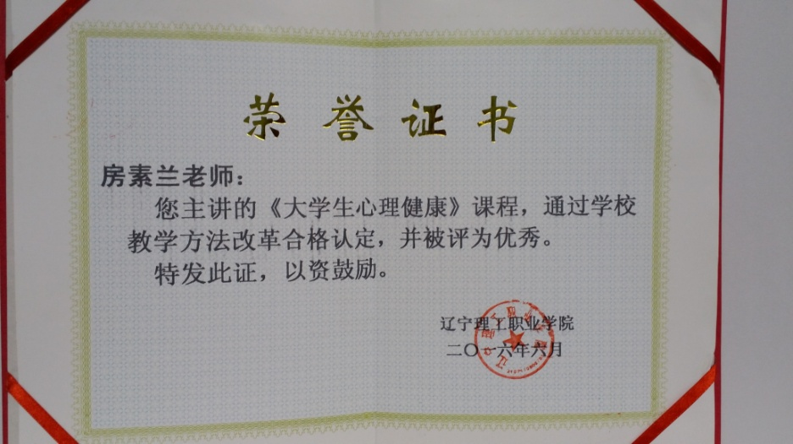
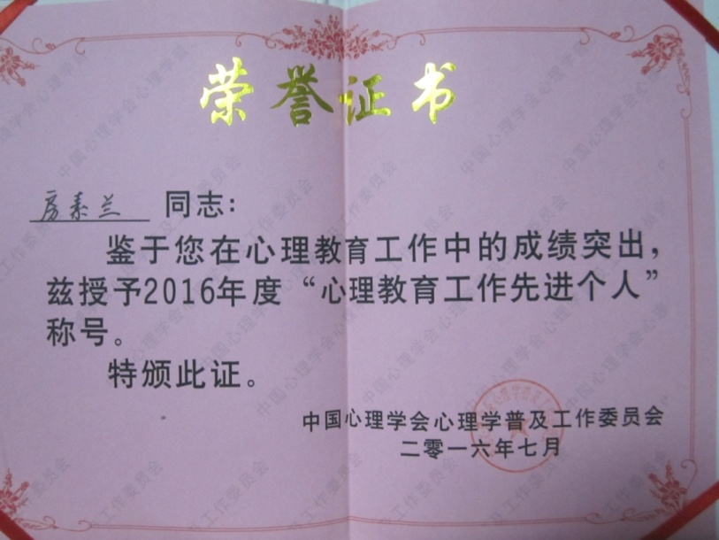
房老师主讲《大学生心理健康教育》课程被评为优秀, 这门课被评为学院精品课。她获得中国心理学会科普委授予2016年度“心理教育工作先进个人”荣誉称号，为学校赢得了荣誉。

Slide 19
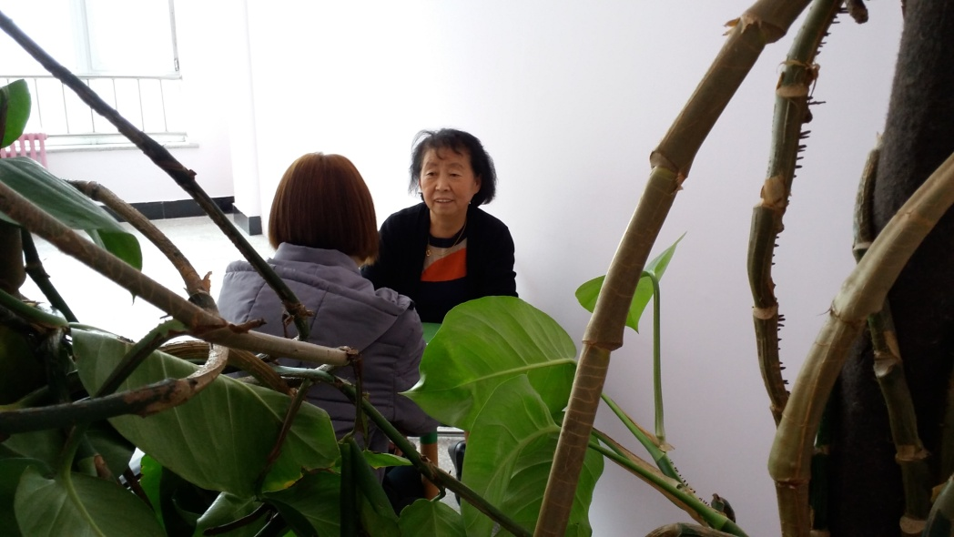
积极开展心理咨询、心理危机预防与干预
工作。对2016级新生1200人进行了心理普查。
接待心理咨询71人次，有效帮助来访者走出心
理困惑，防止了意外事件的发生。

Slide 20
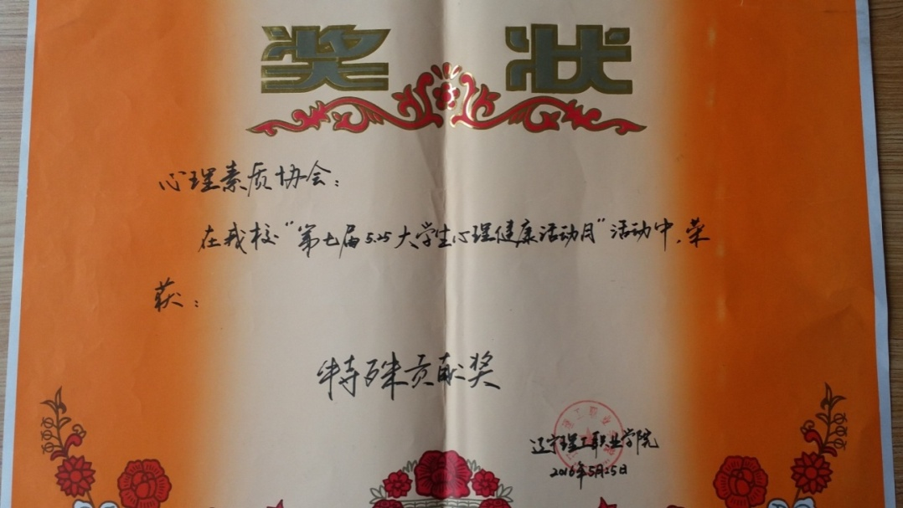
指导大学生心理素质协会开展丰富多彩的活动，这个社团被学校评为有“特殊贡献”的社团和“明星社团”。

